Slide 1


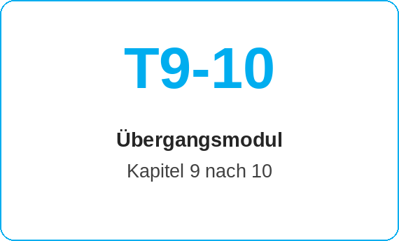
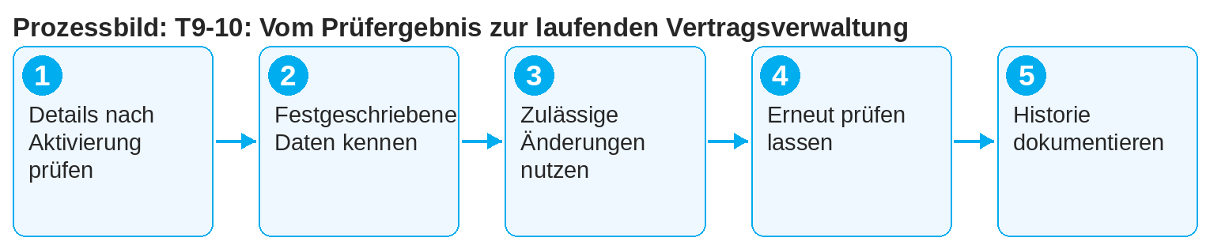
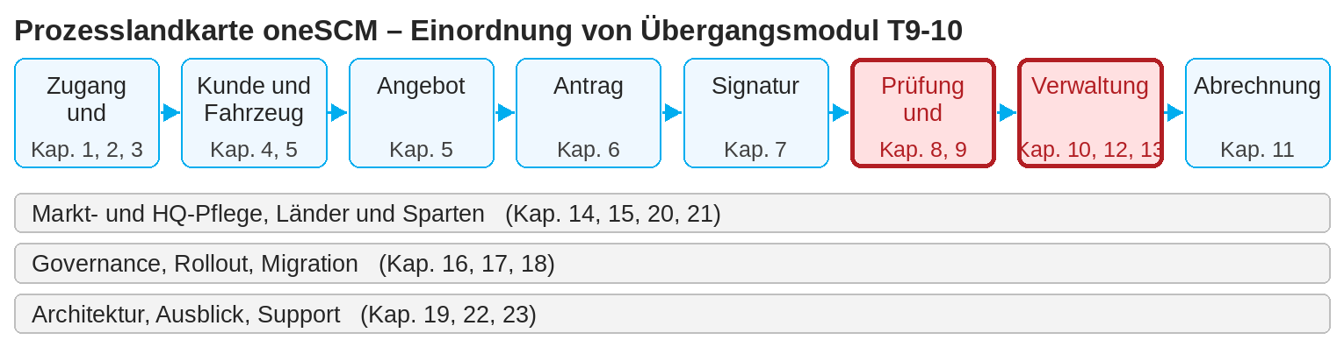
oneSCM – T9-10: Vom Prüfergebnis zur laufenden Vertragsverwaltung
oneSCM
für Van
Ziel und Nutzen
Dieses Modul verbindet das Prüfergebnis (Kapitel 9, genehmigt und aktiviert) mit der laufenden Vertragsverwaltung (Kapitel 10). Sie wissen, welche Daten mit der Aktivierung festgeschrieben sind, was im Alltag änderbar bleibt und wann Änderungen erneut geprüft werden.
So gehen Sie vor
Prüfen Sie nach der Aktivierung die Vertragsdetails und den Zahlplan (Kapitel 10.1 und 11.1).
Kennen Sie die festgeschriebenen Daten: Produkt, Laufzeit, Laufleistung, Zahlungsintervall (nur auf „einmalig“ änderbar).
Nutzen Sie im Alltag die zulässigen Aktionen: Kunden- und Zahlungsdaten, Zahlerwechsel, Aussetzen, Folgeangebot (Kapitel 10.2 bis 10.5).
Dieses Dokument ist interaktiv – Verweise auf Handbuchkapitel und Systeme sind als Links hinterlegt.
Übergang im Überblick
Ausgangslage (Kapitel 9)
Prüfung abgeschlossen, Vertrag aktiv
Prüfstatus und Gründe in der Historie
Übergabe an Support, falls strittig
Ziel (Kapitel 10)
Vertrag suchen und Details prüfen
Zulässige Änderungen kennen
Änderungen erneut prüfen lassen (Kapitel 9.7)
!
Mit der Aktivierung beginnen Zahlplan und Leistungsanspruch. Änderungen an Produkt oder Laufzeit sind nur über Neuvertrag möglich; Beendigungen haben finanzielle Folgen (Kapitel 10.6 und 11.6).
Änderungen mit Prüfbedarf gehen erneut in den MO Check (Kapitel 9.7).
Dokumentieren Sie jede Änderung nachvollziehbar in der Historie (Kapitel 10.8).
Hinweis: Dieser Quick Guide fasst Übergangsmodul T9-10 des oneSCM-Handbuchs zusammen. Details, Bildschirmbilder und Nachweise finden Sie im Handbuch.
STAND: 11.10.2026 | 1/2

Slide 2
oneSCM – T9-10: Vom Prüfergebnis zur laufenden Vertragsverwaltung
oneSCM
für Van
Rollen und Voraussetzungen
Häufig gestellte Fragen und Antworten
Kann der MO einen aktiven Vertrag zurücknehmen? Nein, nach Aktivierung gelten die Regeln aus Kapitel 10.6 für Stornierung und Beendigung.
Welche Änderungen lösen einen MO Check aus? Zahlerwechsel, Vertragsübertragung und Sonderkonditionen (Kapitel 9.7 und 10.3).
Wo sehe ich das Prüfergebnis später? In der Änderungshistorie des Vertrags (Kapitel 10.8).
Beteiligte Rollen
MO: Prüfung abschließen, Änderungen prüfen
Dealer: Vertrag im Alltag verwalten
Fachbereich Finanzen: Zahlplan und Folgen
Voraussetzungen
Vertragsstatus „aktiv“ (Kapitel 8.6)
Prüfergebnis dokumentiert (Kapitel 9.3)
Zuständigkeiten für Änderungen bekannt (Kapitel 10)
Wichtige Links und Ansprechpartner
Kapitel 9 – MO Checks und fachliche Prüfungen.
Kapitel 10 – Verträge im Alltag verwalten.
Handbuch oneSCM – Vollständige Kapitel mit Bildschirmbildern, Rollen-, Status- und Scopematrizen (Anhang D).
Support und Eskalation – Supportfall mit Referenznummer, Markt, Sparte und Bildschirmbild melden (Kapitel 23.4 und 23.5).
Checkliste vor dem Abschluss
☐ Vertragsdetails und Zahlplan nach Aktivierung geprüft
☐ Festgeschriebene Daten bekannt
☐ Zulässige Änderungen bekannt
☐ Änderung mit Prüfbedarf an MO gegeben
Hinweise und Stolpersteine
Die Prüfhistorie aus Kapitel 9 bleibt am Vertrag sichtbar.
Übergangsmodul T6-7 beschreibt den Beginn, dieses Modul das Ende des Antragsprozesses.
Reporting zu aktiven Verträgen in Kapitel 11.7.
Hinweis: Dieser Quick Guide fasst Übergangsmodul T9-10 des oneSCM-Handbuchs zusammen. Details, Bildschirmbilder und Nachweise finden Sie im Handbuch.
STAND: 11.10.2026 | 2/2

